Slide 1
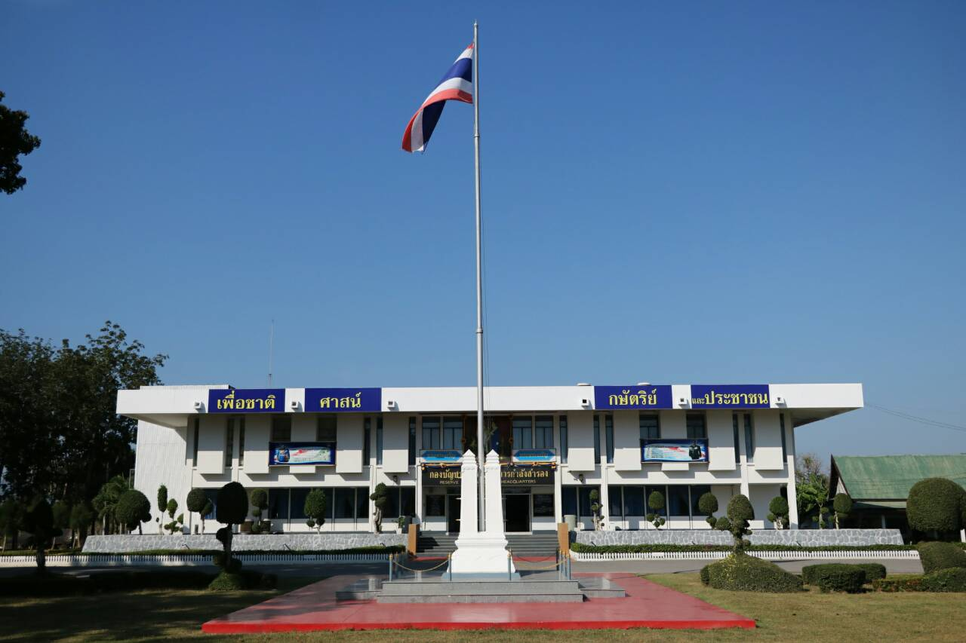
โรงเรียนการกำลังสำรอง ศูนย์การกำลังสำรอง

Slide 2
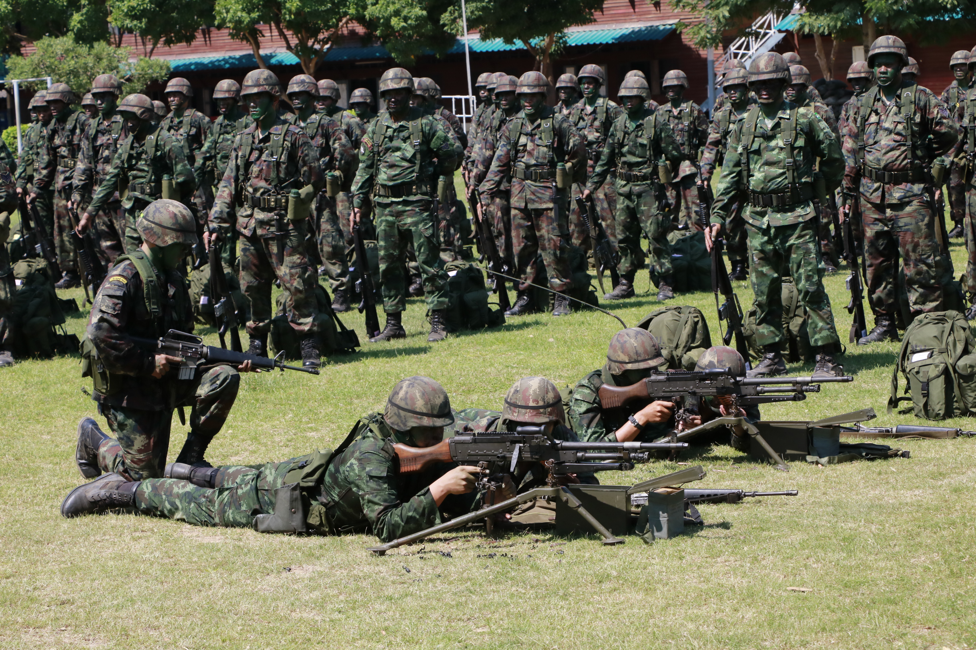
กิจการกำลังพลสำรอง

Slide 3
พรบ.จัดระเบียบราชการกระทรวงกลาโหม พ.ศ.๒๕๕๑
มาตรา ๑๙
หน้าที่ของกองทัพบก
เตรียมกำลังกองทัพบก
ใช้กำลังกองทัพบก
Notes:
มาตรา 2 มาตรา 27

Slide 4
กำลังสำรอง
กำลังที่มิใช่กำลังทหารประจำการและทหารกองประจำการ ที่เตรียมไว้สนับสนุนการปฏิบัติภารกิจตามอำนาจหน้าที่ ของ กห.
กำลังพลสำรอง
กำลังกึ่งทหาร
กลุ่มพลังมวลชนจัดตั้ง
กลุ่มพลังมวลชนอื่นๆ
Notes:
มาตรา 2 มาตรา 27

Slide 5
กำลังพลสำรอง
ประกอบด้วย
นายทหารสัญญาบัตรกองหนุน
นายทหารสัญญาบัตรนอกราชการ
นายทหารสัญญาบัตรนอกกอง
นายทหารประทวนกองหนุน
พลทหารกองหนุนประเภทที่ ๑
ทหารกองหนุนประเภทที่ ๒
ทหารกองเกิน
Notes:
อธิบายชั้นปี รุ่นปี ภูมิลำเนา ภูมิลำเนาทหาร ด้วย

Slide 6
กำลังพลสำรอง
บุคคลซึ่งเป็นกำลังสำรองประเภทหนึ่งตามกฎหมายว่าด้วยการจัดระเบียบราชการกระทรวงกลาโหม ที่มีการบรรจุในบัญชีบรรจุกำลังตามกฎหมายว่าด้วยกำลังพลสำรอง
ซึ่งประกอบด้วย
กำลังพลสำรองพร้อมใช้งาน
กำลังพลสำรองเตรียมพร้อม
Notes:
มาตรา 3 มาตรา 27

Slide 7
การเป็นกำลังพลสำรอง
กำลังพลสำรองพร้อมใช้งาน
กำลังพลสำรองที่มีรายชื่ออยู่ในบัญชีบรรจุกำลัง
คราวละ ๖ ปี
กำลังพลสำรองเตรียมพร้อม
กำลังพลสำรองพร้อมใช้งานที่มีรายชื่ออยู่ในบัญชีบรรจุกำลัง ครบระยะเวลาที่กำหนดและเป็นกำลังพลสำรองเตรียมพร้อมอีกระยะเวลาไม่เกิน ๖ ปี
Notes:
มาตรา 31

Slide 8
กำลังกึ่งทหาร
ประกอบด้วย
อาสาสมัครทหารพราน(อส.ทพ.)
อาสารักษาดินแดน(อส.)
ตำรวจตระเวนชายแดน(ตชด.)
Notes:
“ กำลังกึ่งทหาร” หมายความว่า กำลังในส่วนที่บรรจุเข้าในหน่วยตามอัตรา การจัดและยุทโธปกรณ์ ในลักษณะคล้ายคลึงกับหน่วยทหาร มีขีดความสามารถเข้าทำการรบได้ในระดับหนึ่ง

Slide 9
กลุ่มพลังมวลชนจัดตั้ง
ประกอบด้วย
กองหนุนเพื่อความมั่นคงแห่งชาติ(กนช.)
ไทยอาสาป้องกันชาติ(ทสปช.)
อาสาพัฒนาและป้องกันตนเอง(อพป.)
Notes:
“ กลุ่มพลังมวลชนจัดตั้ง” หมายความว่า กลุ่มพลังมวลชนที่มีการจัดตั้งตามพระราชบัญญัติ กฎกระทรวง ข้อบังคับ และมติคณะรัฐมนตรี ที่เกี่ยวข้อง

Slide 10
กลุ่มพลังมวลชนอื่นๆ
ประกอบด้วย
กลุ่มลูกเสือชาวบ้าน(ลส.ชบ.)
กลุ่มสตรีอาสาสมัครรักษาดินแดน(สอ.รด.)
เด็ก สตรี คนชราและประชาชนทุกคน
Notes:
“กลุ่มพลังมวลชนอื่น” หมายความว่า กลุ่มพลังมวลชนที่มีการจัดตั้งนอกเหนือจากกลุ่มพลังมวลชนจัดตั้ง เช่น กลุ่มพลังมวลชนที่จัดตั้งโดยองค์กร หรือส่วนราชการต่าง ๆ

Slide 11
กำลังพลสำรองที่มีความรู้ความชำนาญเฉพาะทาง
บุคคลที่ประกอบอาชีพที่มีความสำคัญต่อกิจกรรมทางทหาร และกิจกรรมพลเรือนและเป็นอาชีพสำคัญที่ต้องมีความชำนาญเป็นพิเศษ ซึ่งผู้ที่ปฏิบัติการในอาชีพนั้นต้องใช้เวลาฝึกอบรมประมาณ ๒ ปี หรือผู้ปฏิบัติการในอาชีพนั้นต้องมีคุณสมบัติของตัวบุคคลเป็นพิเศษ หรือ มีการขาดแคลนสถาบันการฝึกอบรมอาชีพนั้นหรือมีการขาดแคลนบุคลากรประเภทนั้น ๆ ในปัจจุบัน หรือเป็นวิชาชีพที่มีความจำเป็น ต่อกิจกรรมสำคัญในการเตรียมพร้อมของชาติ

Slide 12
หน่วยสนับสนุนกำลังประจำการเสริม
หน่วยทหารที่ทำหน้าที่สนับสนุนกำลังประจำการเสริมให้กับหน่วยกำลังพลสำรอง

Slide 13
นนร.จปร., นนส.ของ ทบ., รร.สธ.ทบ.
ในเดือนแรกที่กำลังพลเหล่านี้เข้ารับการศึกษา
รร.จปร. แหล่งผลิต นนส.ของ ทบ. และ รร.สธ.ทบ.
ส่งรายชื่อ - นนร.(ชั้นปีที่ ๓ ขึ้นไป)
- นนส.
- นทน.รร.สธ.ทบ.
กพ.ทบ.
พิจารณาใช้ได้ตามความจำเป็น

Slide 14
หน่วยทางบัญชี
หน่วยกำลังพลสำรองที่ยังไม่มีการจัดตั้ง โดยมีการจัดทำบัญชีบรรจุกำลังไว้ตั้งแต่ในยามปกติ
Notes:
มาตรา 2 มาตรา 27

Slide 15
การแบ่งประเภทนายทหารสัญญาบัตรตามอายุ
ชั้นยศ
ร.ต.-ร.อ.
พ.ต.-พ.ท.
พ.อ.-นายพล
กองหนุน
ไม่เกิน 45 ปี
ไม่เกิน 50 ปี
ไม่เกิน 55 ปี
นอกราชการ
46 - 55 ปี
51 - 60 ปี
56 - 65 ปี
พ้นราชการ
เกิน 55 ปี
เกิน 60 ปี
เกิน 65 ปี

Slide 16
นายทหารสัญญาบัตรนอกกอง
นายทหารสัญญาบัตรซึ่งไม่มีตำแหน่งราชการประจำในกระทรวงกลาโหม และกระทรวงกลาโหม สั่งให้เป็นนายทหารสัญญาบัตรประเภทนี้

Slide 17
ทหารกองหนุนประเภทที่ 1
ทหารที่ปลดจากกองประจำการ โดยรับราชการใน กองประจำการจนครบกำหนด
ทหารกองเกินซึ่งสำเร็จการฝึกวิชาทหาร ตามกฎหมายว่าด้วยการส่งเสริมการฝึกวิชาทหาร และได้ขึ้นทะเบียนกองประจำการแล้วปลดเป็นกองหนุน ตามกฎหมาย ว่าด้วยการรับราชการทหาร

Slide 18
ทหารกองหนุนประเภทที่ 2
ทหารที่ปลดจากกองเกิน เมื่ออายุครบ ๓๐ ปีบริบูรณ์
ทหารที่ปลดจากกองประจำการโดยต้องจำขังหรือจำคุกมีกำหนดวันที่ต้องทัณฑ์ หรือต้องโทษรวมได้ไม่น้อยกว่า ๑ ปี หรือกระทำให้เสื่อมเสียแก่ราชการทหารแล้วถูกปลดเป็นทหารกองหนุนประเภทที่ ๒

Slide 19
ทหารกองเกิน
ผู้ซึ่งมีอายุตั้งแต่ ๑๘ ปีบริบูรณ์และยังไม่ถึง ๓๐ ปีบริบูรณ์ ซึ่งได้ลงบัญชีทหารกองเกินตามกฎหมาย ว่าด้วยการรับราชการทหารแล้ว

Slide 20
ชั้นปี
ปี พ.ศ. ที่ชายผู้นั้นมีอายุครบ ๑๘ ปีบริบูรณ์
เช่น คนเกิดใน พ.ศ. ๒๕๕๐ จะเป็นวัน เดือน ใดก็ตาม อายุครบ ๑๘ ปีบริบูรณ์ ใน พ.ศ. ๒๕๖๘ ให้เรียกว่า “คนชั้นปี ๒๕๖๘”

Slide 21
รุ่นปี
ปี พ.ศ. ที่ทหารกองประจำการหรือทหารกองเกิน ซึ่งสำเร็จการฝึกวิชาทหารตามกฎหมายว่าด้วยการส่งเสริมการฝึกวิชาทหารและได้ขึ้นทะเบียนกองประจำการแล้วถูกปลดเป็นทหารกองหนุนประเภทที่ ๑
เช่น คนซึ่งถูกปลดใน พ.ศ. ๒๕๖๘ จะเป็นวัน เดือน ใดก็ตาม ให้เรียกว่า “ทหารกองหนุน รุ่นปี ๒๕๖๘”

Slide 22
ภูมิลำเนา
ถิ่นที่อยู่อันเป็นหลักแหล่งสำคัญ
ที่ตั้งทำการหาเลี้ยงชีพประจำอยู่เป็นหลักฐานตามทะเบียนบ้านที่ออกตามกฎหมายว่าด้วยการทะเบียนราษฎร์

Slide 23
ภูมิลำเนาทหาร
ท้องที่อำเภอหรือเขตซึ่งได้ไปแสดงตนเพื่อลงบัญชีทหารกองเกินไว้
หรือท้องที่อำเภอหรือเขตใหม่ ซึ่งได้รับอนุญาตให้ย้ายมามีถิ่นที่อยู่เป็นหลักฐาน ตามกฎหมายว่าด้วย การรับราชการทหารแล้ว

Slide 24
การนับอายุ
ตามข้อบังคับนี้ให้นับอายุตามกฎหมายว่าด้วยการ รับราชการทหาร โดยอนุโลม
Notes:
มาตรา ๔ ในพระราชบัญญัตินี้
(๑) “ วิธีนับอายุ ” ถ้าเกิดพุทธศักราชใดให้ถือว่ามีอายุครบหนึ่งปีบริบูรณ์เมื่อสิ้นพุทธศักราชที่เกิดนั้น ส่วนการนับอายุต่อไปให้นับแต่เฉพาะปีที่สิ้นพุทธศักราชแล้ว ถ้าไม่ปรากฏปีเกิดให้นายอำเภอท้องที่เป็นผู้กำหนดตามที่กำหนดในกฎกระทรวง

Slide 25
กิจการกำลังพลสำรอง
การดำเนินการเกี่ยวกับการจัดเตรียมและการใช้
กำลังพลสำรอง เช่น
๑. การบรรจุและการใช้กำลังพลสำรอง
๒. การผลิตกำลังพลสำรอง
๓. การฝึกศึกษากำลังพลสำรอง
๔. การควบคุมกำลังพลสำรอง
๕. การเรียกกำลังพลสำรอง หรือ การระดมพล
Notes:
มาตรา3

Slide 26
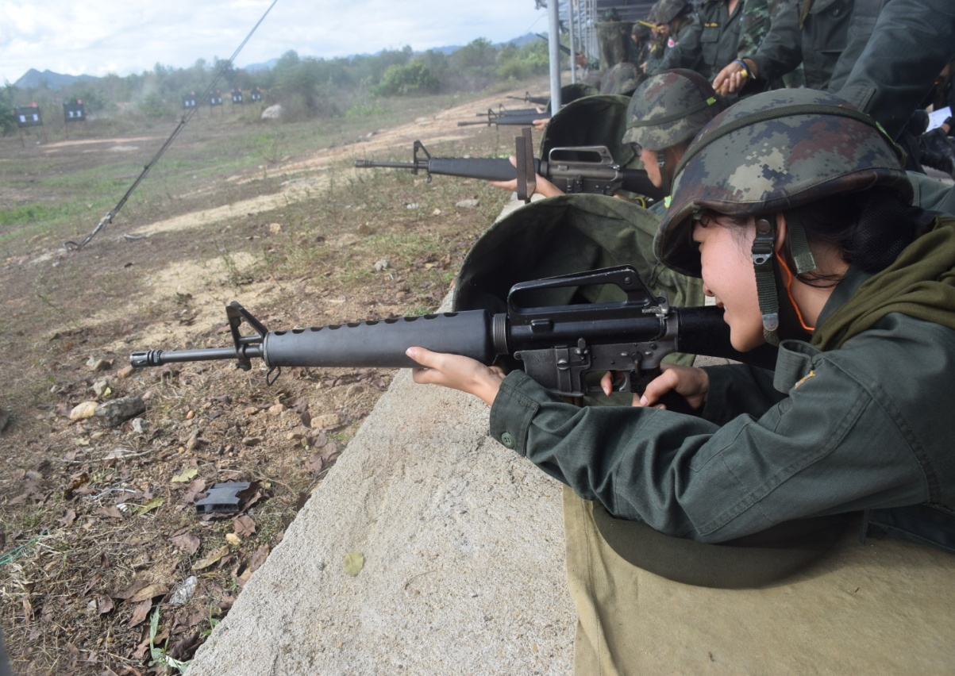
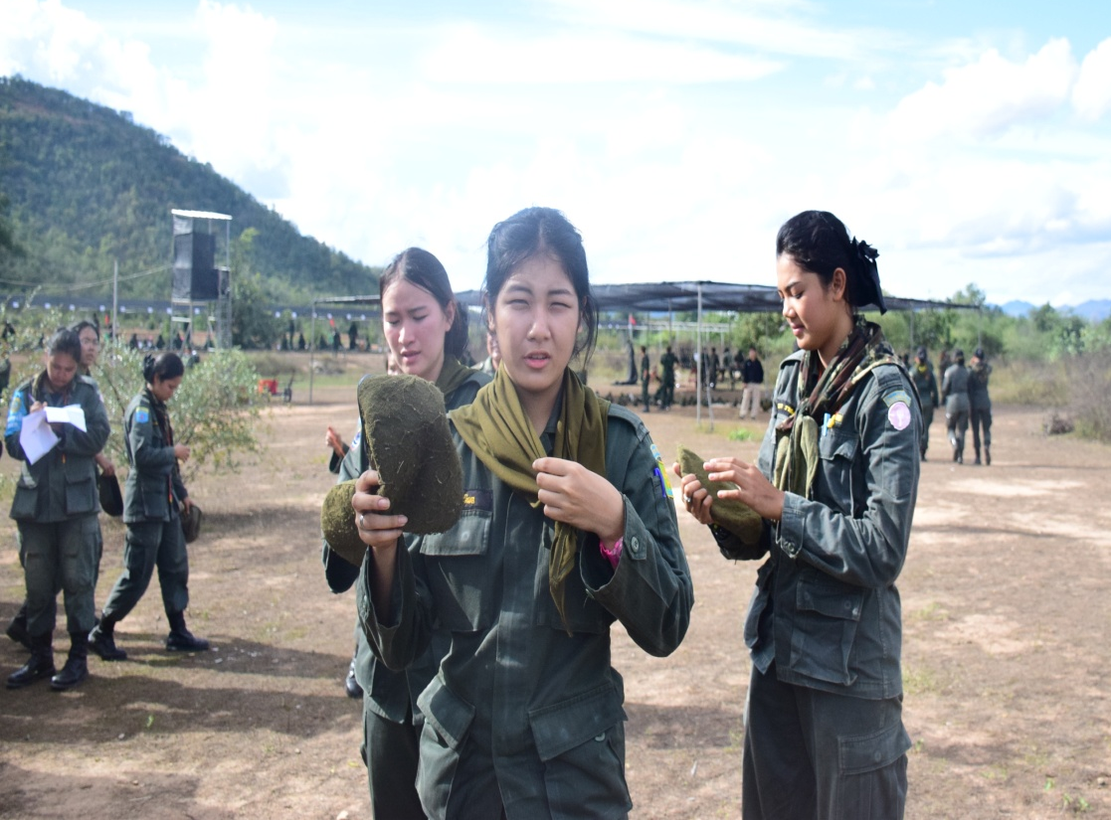
การบรรจุและการใช้กำลังพลสำรอง

Slide 27
การบรรจุและการใช้กำลังพลสำรอง
การดำเนินการเกี่ยวกับการรับสมัคร หรือ คัดเลือก กำลังพลสำรองที่มีคุณสมบัติครบถ้วน เหมาะสม เพื่อบรรจุ ในตำแหน่งต่าง ๆ ในหน่วยทหาร ตามลักษณะการใช้กำลังพลสำรอง คือ เสริมกำลัง เพิ่มเติมกำลัง ทดแทนกำลัง และ ขยายกำลัง
เพื่อสนับสนุนการปฏิบัติภารกิจของ กห. ตามที่กฎหมายกำหนด

Slide 28
การจัดเตรียมกำลังพลสำรองตามลักษณะการใช้กำลังพลสำรอง เพื่อสนับสนุน
การปฏิบัติภารกิจของ กห. ตามที่กฎหมายกำหนด ทำได้ ๔ ลักษณะ
เสริมกำลัง
เพิ่มเติมกำลัง
ทดแทนกำลัง
ขยายกำลัง
หน่วยกำลังพลสำรอง
หน่วยรับการบรรจุ
หน่วยทางบัญชี
หน่วยกำลังทดแทน
หน่วยทางบัญชี
หน่วยจัดตั้งใหม่
ทหารประจำการ
ทหารกองประจำการ
ทหารประจำการ
ทหารกองประจำการ
ทหารประจำการ
ประจำการเสริม
ทหารกองประจำการ
ทหารประจำการ
ประจำการเสริม
ทหารกองประจำการ
บัญชีบรรจุกำลัง
(อัตราอนุมัติ)
บัญชีบรรจุกำลัง
(อัตราโครง)
บัญชีบรรจุกำลัง
(อัตราโครง)
กำลังพลสำรอง
พร้อมใช้งาน
กำลังพลสำรอง
พร้อมใช้งาน
กำลังพลสำรอง
พร้อมใช้งาน
กำลังพลสำรอง
เตรียมพร้อม
บรรจุลงในบัญชีบรรจุกำลังให้ครบอัตราเต็ม
ตพ.๕ (น., ส., พลฯ)
ตพ.๕ (ผู้มีความชำนาญฯ)
สน.กิจกรรมทางทหารและพลเรือน
ตพ.๕ (นักศึกษาวิชาทหาร)
สน.กิจกรรมทางทหารและพลเรือน

Slide 29

หน่วย A
เสริมกำลัง
ประจำการ ๑๐๐ %

Slide 30
หน่วย A
เสริมกำลัง
ประจำการ ๘๐ %

Slide 31

หน่วย A
เสริมกำลัง
ประจำการ ๘๐ %
กำลังพลสำรอง ๒๐ %

Slide 32
เพิ่มเติมกำลัง
หน่วย A
หน่วย A1 (อัตราโครง)
ประจำการ ๓๐ %
กำลังพลสำรอง ๗๐ %

Slide 33
หน่วย A
ทดแทนกำลัง
สูญเสีย
สูญเสีย

Slide 34
หน่วย A
ทดแทนกำลัง
ทดแทนเป็นบุคคล

Slide 35
ทดแทนกำลัง
หน่วย A
สูญเสีย
สูญเสีย
สูญเสีย
สูญเสีย
สูญเสีย
สูญเสีย
สูญเสีย
สูญเสีย
สูญเสีย
สูญเสีย
หน่วย A2

Slide 36
ทดแทนกำลัง
หน่วย A
สูญเสีย
สูญเสีย
สูญเสีย
สูญเสีย
สูญเสีย
สูญเสีย
สูญเสีย
สูญเสีย
สูญเสีย
สูญเสีย
หน่วย A3
ทดแทนเป็นหน่วย

Slide 37
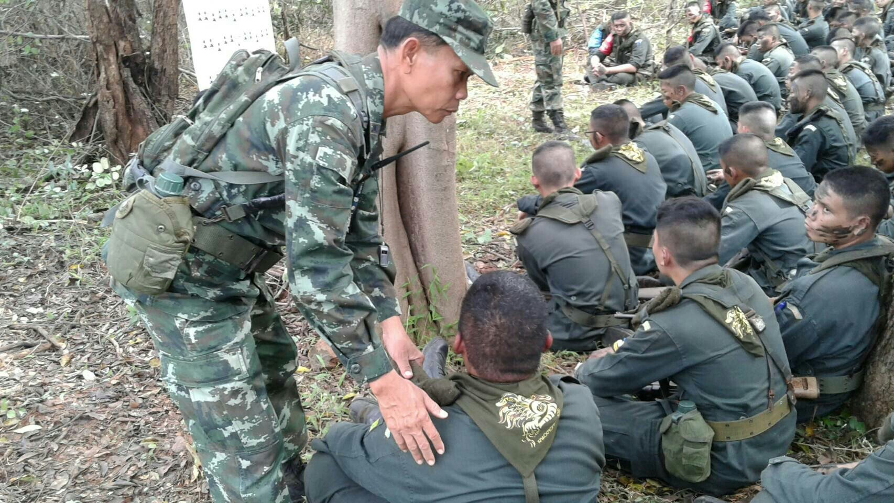
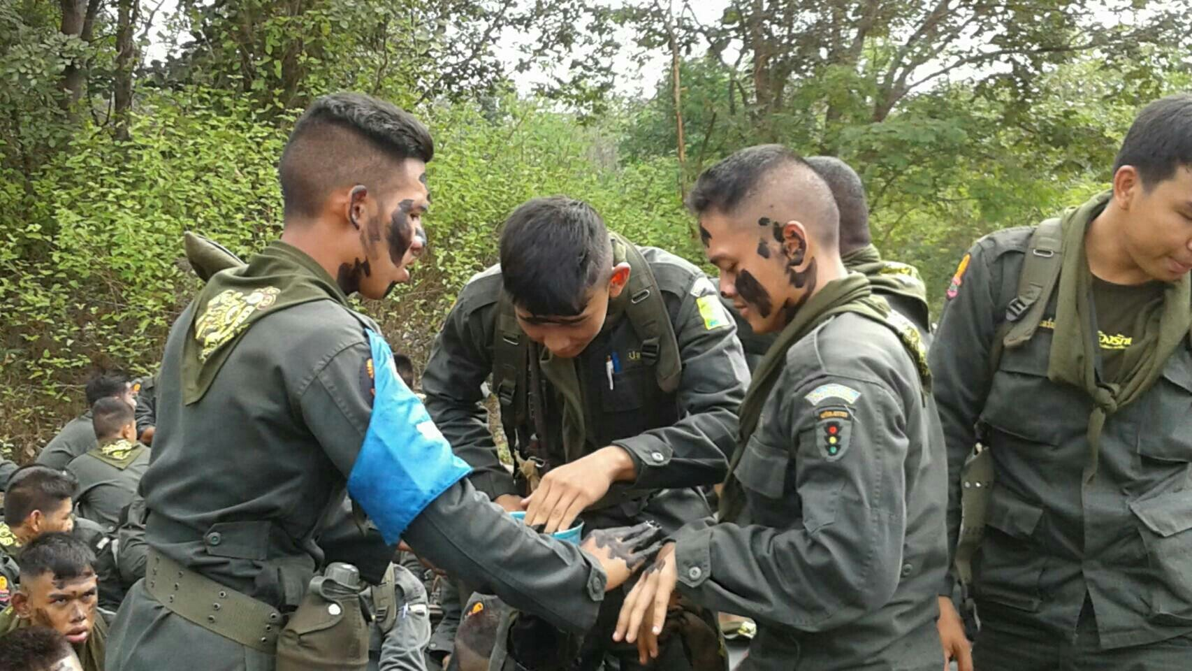
การผลิตกำลังพลสำรอง

Slide 38
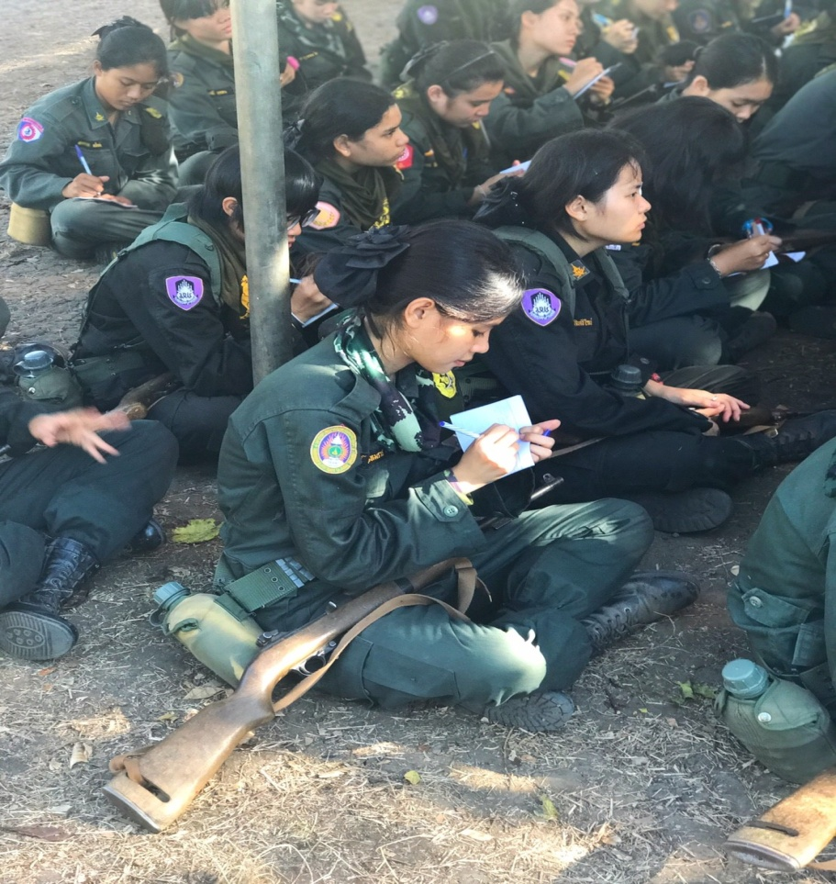
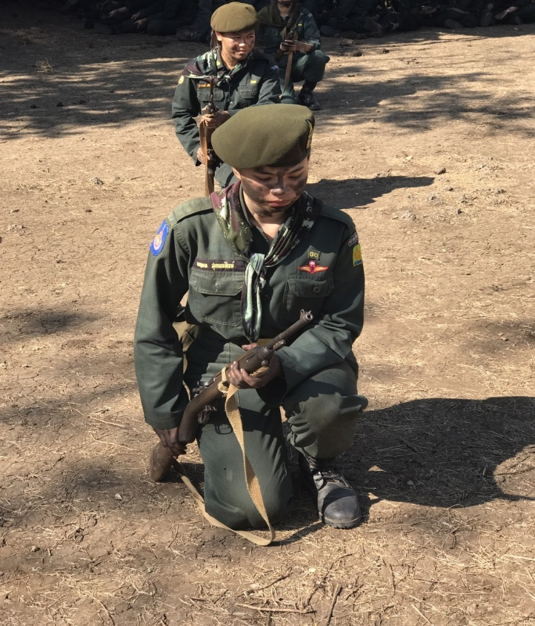
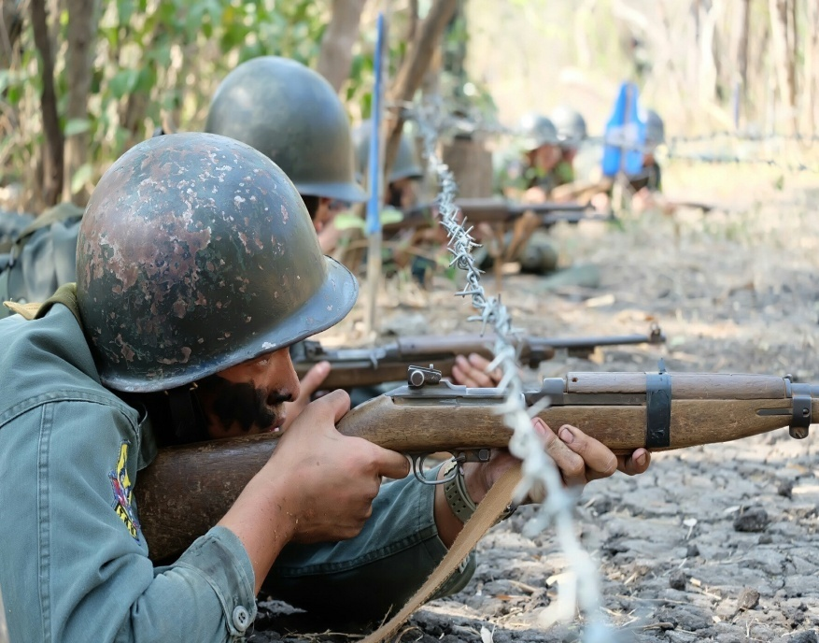
การผลิตกำลังพลสำรอง
กรรมวิธีเพื่อให้ได้มาซึ่งบุคคลที่มีคุณสมบัติที่จะเป็น
กำลังพลสำรอง

Slide 39
การผลิตกำลังพลสำรอง
แหล่งที่มาของกำลังพลสำรอง
เป็นผู้ที่สำเร็จการฝึกวิชาทหารฯ+ผู้ที่สำเร็จการฝึกวิชาทหารจากต่างประเทศ
เป็นทหารประจำการที่ลาออกจากราชการทหาร
เป็นทหารกองประจำการที่รับราชการครบกำหนดแล้วปลดเป็นกองหนุน
เป็นทหารกองเกินหรือทหารกองหนุนประเภทที่ ๒
เป็นบุคคลทั่วไปที่มีคุณสมบัติครบถ้วนตามที่กระทรวงกลาโหมกำหนด
ศสร., ศศท., นฝ.นศท., ศฝ.นศท./หน่วยทหารตามที่ส่วนราชการกำหนด
ดำเนินการเพื่อให้ได้มาของบุคคลตามข้างต้น
Notes:
๑๗.๑ เป็นผู้ที่สำเร็จการฝึกวิชาทหารตามกฎหมายว่าด้วยการส่งเสริมการฝึกวิชาทหาร
รวมถึงผู้ที่สำเร็จการฝึกวิชาทหารจากต่างประเทศ ซึ่งกระทรวงกลาโหมรับรองวิทยฐานะเทียบเท่ากับ
ผู้ที่สำเร็จการฝึกวิชาทหารตามกฎหมายว่าด้วยการส่งเสริมการฝึกวิชาทหาร และสำเร็จการศึกษา
ซึ่งกระทรวงศึกษาธิการรับรองวิทยฐานะเทียบเท่า
๑๗.๒ เป็นทหารประจำการที่ลาออกจากราชการทหาร ตามกฎหมายว่าด้วยระเบียบข้าราชการทหาร
๑๗.๓ เป็นทหารกองประจำการที่รับราชการครบกำหนดแล้วปลดเป็นกองหนุนตามกฎหมายว่าด้วยการรับราชการทหาร
๑๗.๔ เป็นทหารกองเกินหรือทหารกองหนุนประเภทที่ ๒ ตามกฎหมายว่าด้วยการรับราชการทหาร
๑๗.๕ เป็นบุคคลทั่วไปที่มีคุณสมบัติครบถ้วนตามที่กระทรวงกลาโหมกำหนด

Slide 40
การฝึกศึกษากำลังพลสำรอง

Slide 41
การฝึกศึกษากำลังพลสำรอง
การฝึกศึกษาอบรม ให้แก่
- กำลังพลสำรองพร้อมใช้งาน
- กำลังพลสำรองเตรียมพร้อม
เพื่อให้มีความรู้ความสามารถ ตามตำแหน่งหน้าที่ที่บรรจุ
การปฏิบัติภารกิจที่ต้องใช้ความรู้ความเชี่ยวชาญเป็นการเฉพาะ
รวมทั้งการให้การศึกษาแก่กำลังพลสำรองตามแนวทาง การรับราชการทหาร

Slide 42
การฝึกศึกษากำลังพลสำรอง
การฝึกศึกษากำลังพลสำรองพร้อมใช้งาน
การเรียกกำลังพลสำรองเพื่อตรวจสอบ
การเรียกกำลังพลสำรองเพื่อฝึกวิชาทหาร
การเรียกกำลังพลสำรองเพื่อปฏิบัติราชการ
มีการเรียกกำลังพลสำรองเพื่อทดลองความพรั่งพร้อม
/การระดมพล
Notes:
ข้อ ๒๐ การฝึกศึกษากำลังพลสำรองพร้อมใช้งาน
๒๐.๑ การฝึกศึกษากำลังพลสำรอง เมื่อมีการเรียกกำลังพลสำรองเพื่อตรวจสอบให้มีการฝึกศึกษา อบรม ในเรื่องที่กำลังพลสำรองควรทราบ เป็นการกระตุ้นเตือนหรือเพิ่มพูนความรู้ความเข้าใจ เพื่อให้กำลังพลสำรองตื่นตัวและมั่นใจว่าตนยังเป็นกำลังพลสำรองอยู่เสมอ โดยมอบให้หน่วยกำลังพลสำรอง หรือหน่วยทหารตามที่ส่วนราชการกำหนด ทำหน้าที่เป็นหน่วยฝึกกำลังพลสำรอง
๒๐.๒ การฝึกศึกษากำลังพลสำรอง เมื่อมีการเรียกกำลังพลสำรองเพื่อฝึกวิชาทหารให้มีการฝึกศึกษา อบรม ในเรื่องดังต่อไปนี้
๒๐.๒.๑ การฝึกหรือทบทวนวิชาทหาร รวมทั้งการปฏิบัติหน้าที่ตามกฎหมายว่าด้วยการจัดระเบียบราชการกระทรวงกลาโหม ในแต่ละตำแหน่ง เป็นรายบุคคลหรือเป็นหน่วยให้มีความรู้ ความสามารถ พร้อมที่จะปฏิบัติหน้าที่ได้อย่างมีประสิทธิภาพ โดยมอบให้หน่วยกำลังพลสำรอง หรือหน่วยทหารตามที่ส่วนราชการกำหนด ทำหน้าที่เป็นหน่วยฝึกกำลังพลสำรอง
๒๐.๒.๒ การฝึกศึกษาหลักสูตรตามแนวทางการรับราชการทหารให้กำลังพลสำรองได้รับการศึกษาในหลักสูตรตามแนวทางการรับราชการทหารและหลักสูตรเพิ่มพูนความรู้เช่นเดียวกับทหารประจำการตามกฎหมายว่าด้วยระเบียบข้าราชการทหารโดยอนุโลม และปรับลดเวลาการฝึกศึกษาเพื่อให้กำลังพลสำรองมีความรู้ความสามารถเฉพาะตำแหน่งที่บรรจุ โดยมอบให้หน่วยทหาร
ตามที่ส่วนราชการกำหนด ทำหน้าที่เป็นหน่วยฝึกศึกษากำลังพลสำรอง
๒๐.๓ การฝึกศึกษากำลังพลสำรอง เมื่อมีการเรียกกำลังพลสำรองเพื่อปฏิบัติราชการให้มีการฝึกศึกษา อบรม ในเรื่องดังต่อไปนี้
๒๐.๓.๑ การฝึกปฏิบัติหน้าที่รักษาความปลอดภัยที่ตั้งหน่วยทหารโดยมอบให้หน่วยกำลังพลสำรอง หรือหน่วยทหารตามที่ส่วนราชการกำหนด ทำหน้าที่เป็นหน่วยฝึกกำลังพลสำรอง
๒๐.๓.๒ การฝึกปฏิบัติหน้าที่ที่ต้องใช้ความรู้ความเชี่ยวชาญเป็นการเฉพาะโดยมอบให้หน่วยกำลังพลสำรอง หรือหน่วยทหารตามที่ส่วนราชการกำหนด ทำหน้าที่เป็นหน่วยฝึกกำลังพลสำรอง
๒๐.๓.๓ การฝึกปฏิบัติหน้าที่ในการป้องกันและแก้ไขปัญหาจากภัยพิบัติตามกฎหมายว่าด้วยการป้องกันและบรรเทาสาธารณภัย โดยมอบให้หน่วยกำลังพลสำรอง หรือหน่วยทหารตามที่ส่วนราชการกำหนดทำหน้าที่เป็นหน่วยฝึกกำลังพลสำรอง
๒๐.๔ การฝึกศึกษากำลังพลสำรอง เมื่อมีการเรียกกำลังพลสำรองเพื่อทดลองความพรั่งพร้อม ให้มีการฝึกศึกษา อบรม ในเรื่องการเพิ่มพูนความรู้ ความสามารถ ในการปฏิบัติการทางทหารเพื่อเตรียมรับสถานการณ์ หรือเมื่อมีการระดมพล โดยมอบให้หน่วยกำลังพลสำรอง หรือหน่วยทหาร
ตามที่ส่วนราชการกำหนดทำหน้าที่เป็นหน่วยฝึกกำลังพลสำรอง

Slide 43
การฝึกศึกษากำลังพลสำรอง
การฝึกศึกษากำลังพลสำรองเตรียมพร้อม
เป็นการเรียกกำลังพลสำรองเข้ารับราชการทหาร ในการระดมพล เพื่อให้กำลังพลสำรองมีความพร้อมในการปฏิบัติหน้าที่ร่วมกับกำลัง
ประจำการได้อย่างมีประสิทธิภาพเมื่อมีการระดมพล
โดยมอบให้หน่วยกำลังพลสำรอง หรือ หน่วยทหารตามที่ ส่วนราชการกำหนดทำหน้าที่เป็นหน่วยฝึกกำลังพลสำรอง

Slide 44
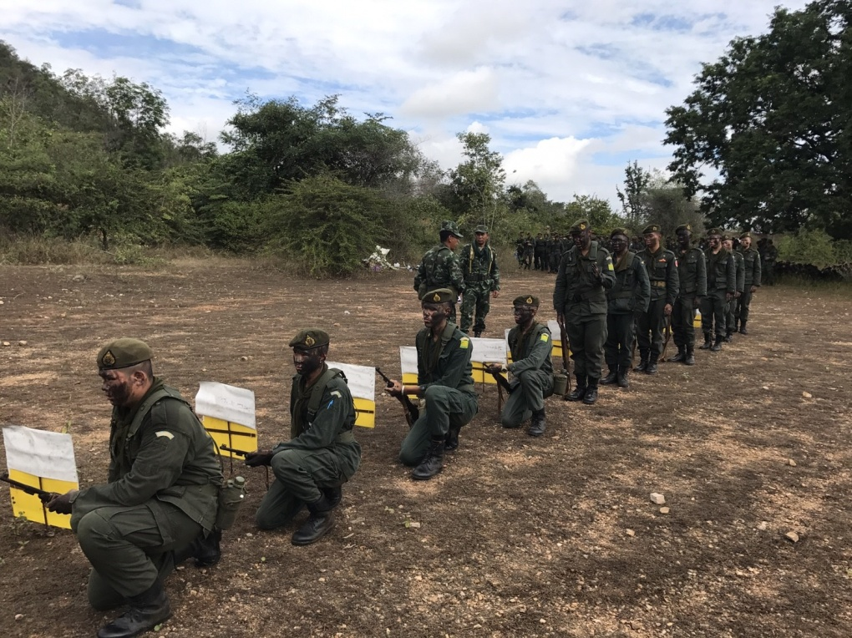
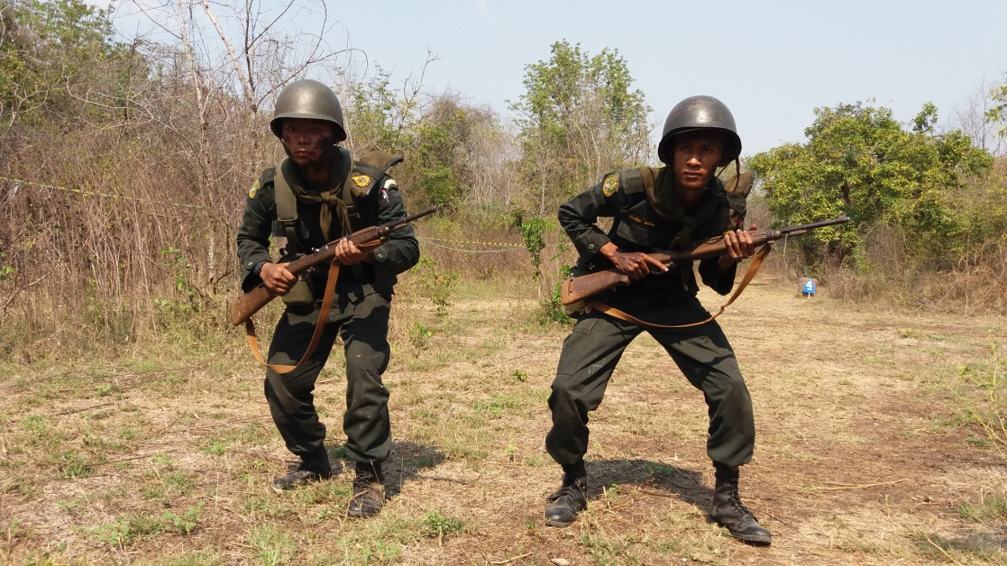
การควบคุมกำลังพลสำรอง

Slide 45
การควบคุมกำลังพลสำรอง
เพื่อดำรงการติดต่อกับกำลังพลสำรอง เพื่อให้ทราบสถานภาพต่างๆ
อันจะเกิดประโยชน์สูงสุดในงานด้านกิจการกำลังพลสำรอง
การควบคุมกำลังพลสำรองทางบัญชี
กำลังพลสำรองพร้อมใช้งาน
กำลังพลสำรองเตรียมพร้อม
การควบคุมกำลังพลสำรองทางการปฏิบัติ
กำลังพลสำรองพร้อมใช้งาน
กำลังพลสำรองเตรียมพร้อม

Slide 46
การควบคุมกำลังพลสำรอง
การควบคุมกำลังพลสำรองทางบัญชี
กำลังพลสำรองพร้อมใช้งาน
หน่วยกำลังพลสำรอง/หน่วยทหารตามที่ส่วนราชการกำหนด ควบคุมกำลังพลสำรองทางบัญชี ตามแบบบัญชีบรรจุกำลัง ที่กำหนดไว้ในข้อบังคับ กห.ว่าด้วยการเตรียมพล พ.ศ. ๒๕๑๕
เป็นระยะเวลาคราวละ ๖ ปี โดยอนุโลม

Slide 47
การควบคุมกำลังพลสำรอง
การควบคุมกำลังพลสำรองทางบัญชี
กำลังพลสำรองเตรียมพร้อม
มทบ. / หน่วยทหารตามที่ส่วนราชการกำหนด ดำเนินการควบคุมกำลังพลสำรองทางบัญชี ตามแบบบัญชีบรรจุกำลัง ที่กำหนดไว้ในข้อบังคับ กห.ว่าด้วย การเตรียมพล พ.ศ. ๒๕๑๕
เป็นระยะเวลาไม่เกิน ๖ ปี โดยอนุโลม

Slide 48
การควบคุมกำลังพลสำรอง
การควบคุมกำลังพลสำรองทางการปฏิบัติ
กำลังพลสำรองพร้อมใช้งาน
หน่วยกำลังพลสำรอง/หน่วยทหารตามที่ส่วนราชการกำหนด ดำเนินการดังนี้
ดำรงการติดต่อกับกำลังพลสำรองของตนเป็นประจำ
ทุกเดือน
จัดชุดเจ้าหน้าที่พบปะและเยี่ยมเยียนกำลังพลสำรอง
ที่มีรายชื่อบรรจุอยู่ในบัญชีบรรจุกำลัง
Notes:
๒๔.๑.๑ ดำรงการติดต่อกับกำลังพลสำรองของตนเป็นประจำทุกเดือนอย่างต่อเนื่องด้วยเครื่องมือสื่อสารชนิดต่าง ๆ และอาศัยประโยชน์จากการติดต่อ เพื่อให้กำลังพลสำรอง
ได้ตระหนักถึงหน้าที่ของกำลังพลสำรองที่มีต่อประเทศชาติ ตลอดทั้งหาวิธีการที่จะให้กำลังพลสำรองได้ติดต่อกับหน่วยต้นสังกัดโดยต่อเนื่องเช่นเดียวกัน
๒๔.๑.๒ จัดชุดเจ้าหน้าที่พบปะ และเยี่ยมเยียนกำลังพลสำรองที่มีรายชื่อบรรจุอยู่ในบัญชีบรรจุกำลัง กำหนดแผนงานให้กำลังพลสำรองมีส่วนร่วมในกิจกรรมสาธารณกุศล
และเชิญกำลังพลสำรองมาร่วมกิจกรรมของหน่วยในโอกาสต่าง ๆ เพื่อสร้างความสัมพันธ์อันดีระหว่างผู้บังคับบัญชาและกำลังพลสำรองของหน่วยอย่างต่อเนื่องและแน่นแฟ้น ตลอดระยะเวลาที่อยู่ในความควบคุมของหน่วยต้นสังกัด

Slide 49
การควบคุมกำลังพลสำรอง
การควบคุมกำลังพลสำรองทางการปฏิบัติ
กำลังพลสำรองเตรียมพร้อม
มทบ./หน่วยทหารตามที่ส่วนราชการกำหนด ดำเนินการดังนี้
ประชาสัมพันธ์เป็นส่วนรวมในเขตพื้นที่ความรับผิดชอบ
เพื่อให้เกิดทัศนคติที่ดี กำลังพลสำรองกับหน่วยต้นสังกัด
เพื่อทราบสถานภาพและภูมิลำเนาที่แท้จริงของกำลังพลสำรองเป็นรายบุคคลอย่างต่อเนื่อง
Notes:
๒๔.๒ กำลังพลสำรองเตรียมพร้อม ให้มณฑลทหารบก หรือหน่วยทหารตามที่ส่วนราชการกำหนด ดำเนินการประชาสัมพันธ์เป็นส่วนรวมในเขตพื้นที่ความรับผิดชอบ เพื่อให้กำลังพลสำรองเกิดทัศนคติที่ดีระหว่างกำลังพลสำรองกับหน่วยต้นสังกัด โดยอาศัยเครื่องมือประชาสัมพันธ์ทุกรูปแบบเพื่อทราบสถานภาพและภูมิลำเนาที่แท้จริงของกำลังพลสำรองเป็นรายบุคคลอย่างต่อเนื่อง

Slide 50
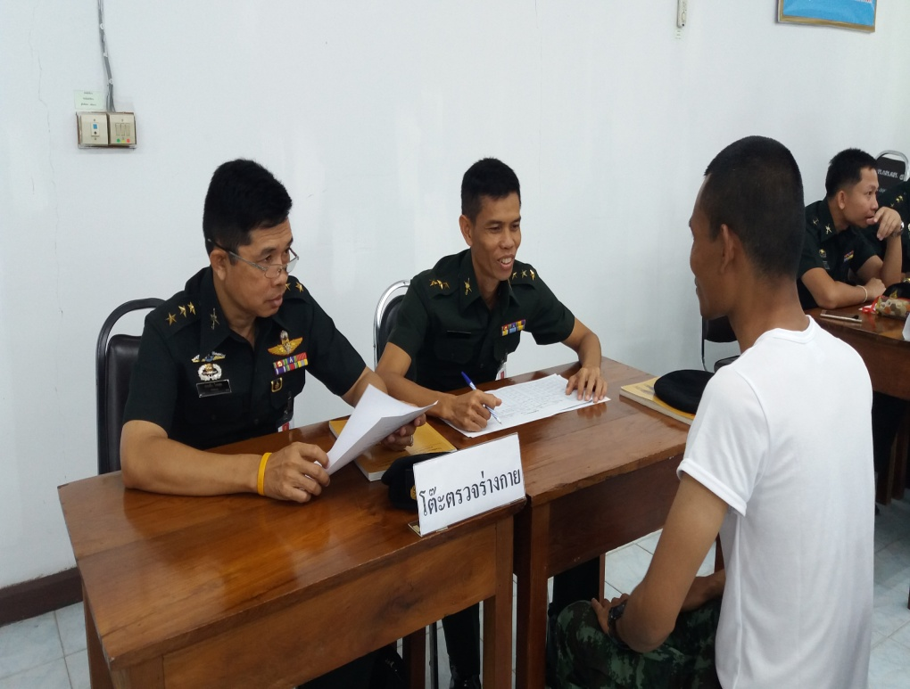
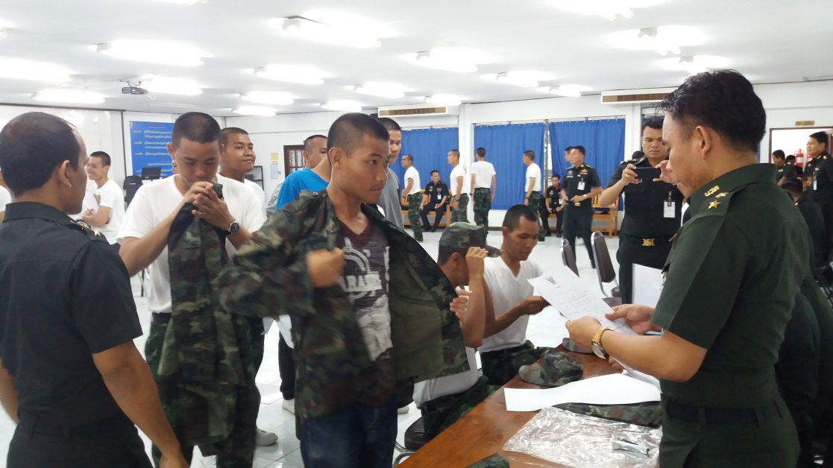
การเรียกกำลังพลสำรอง/การระดมพล

Slide 51
การเรียกกำลังพลสำรองเข้ารับราชการทหาร
การเรียกกำลังพลสำรองเข้ารับราชการทหาร
การเรียกกำลังพลสำรองเข้ารับราชการทหารแบบไม่เต็มเวลา
การเรียกกำลังพลสำรองเข้ารับราชการทหารแบบเต็มเวลา
Notes:
คำจำกัดความที่เกี่ยวข้องกับการเรียกกำลังพลสำรองเข้ารับราชการทหาร
๑ การเรียกกำลังพลสำรองเข้ารับราชการทหาร หมายความว่า การนำกำลังพลสำรองเข้าปฏิบัติภารกิจตามอำนาจหน้าที่ของกระทรวงกลาโหม โดยการเรียกกำลังพลสำรองเพื่อตรวจสอบ เพื่อฝึกวิชาทหาร เพื่อปฏิบัติราชการ หรือเพื่อทดลองความพรั่งพร้อม และในการระดมพล ตามกฎหมายว่าด้วยกำลังพลสำรองซึ่งประกอบด้วย การเรียกกำลังพลสำรองเข้ารับราชการทหารแบบไม่เต็มเวลา และการกำลังพลสำรองเข้ารับราชการทหารแบบเต็มเวลา
๑.๑ การเรียกกำลังพลสำรองเข้ารับราชการทหารแบบไม่เต็มเวลา หมายความว่า การกำลังพลสำรองพร้อมใช้งานเข้ารับราชการทหารคราวละ ๖ ปี และกำลังพลสำรองเตรียมพร้อมเข้ารับราชการทหาร เมื่อมีการระดมพล โดยปฏิบัติหน้าที่ไม่เต็มเวลา เช่น ครั้งละ ๔ ชั่วโมง หรือ ๘ ชั่วโมง หรือไม่เกิน ๓ วันต่อเนื่องหรือไม่เกิน ๑๐ วันต่อเนื่อง เป็นต้น รวมเวลาปีละไม่เกิน ๖๐ วัน จะจัดที่พักให้ หรือเดินทางไปเช้าเย็นกลับก็ได้
๑.๒ การเรียกกำลังพลสำรองเข้ารับราชการทหารแบบเต็มเวลา หมายความว่า การนำกำลังพลสำรองพร้อมใช้งานเข้ารับราชการทหารคราวละ ๖ ปี และกำลังพลสำรองเตรียมพร้อมเข้ารับราชการทหารเมื่อมีการระดมพล โดยปฏิบัติหน้าที่เต็มเวลา เช่นเดียวกับทหารประจำการ ทั้งนี้ ต้องไม่ใช่ลูกจ้างตามกฎหมายว่าด้วยการคุ้มครองแรงงาน จะจัดที่พักให้หรือเดินทางไปเช้าเย็นกลับก็ได้ หรืออาจเข้ารับราชการทหารน้อยกว่าก็ได้ ทั้งนี้ ให้เป็นไปตามที่กองทัพบกกำหนด

